Slide 1

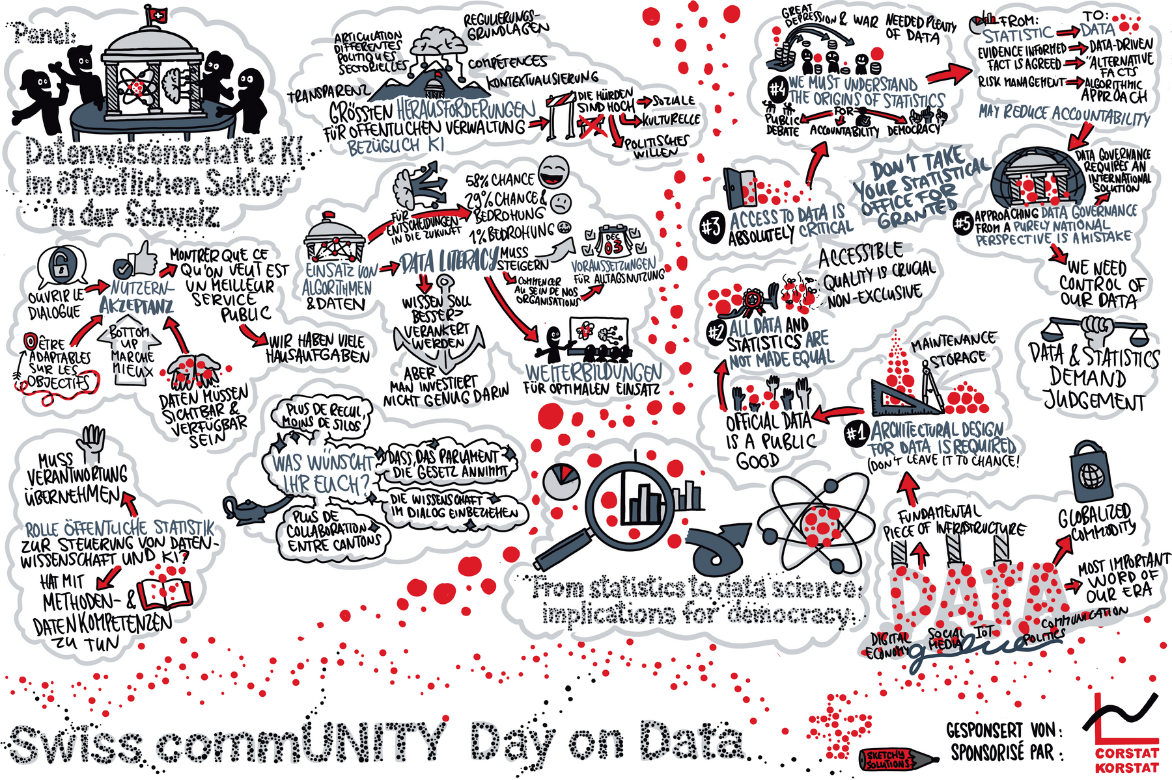


Dezember 2024
#1
NEWSPAGES
01.
BLEIBEN SIE MIT DER COMMUNITY VERBUNDEN
Das Community Management Team
Liebe Leserin, lieber Leser,
Wir freuen uns sehr, Ihnen mit diesem ersten Newsletter die neuesten Nachrichten, die unsere commUNITY bewegen, mitteilen zu können.
In dieser Ausgabe finden Sie die Höhepunkte unserer Veranstaltungen, wichtige Ankündigungen und nützliche Tools, die Sie bei der Erkundung unserer Plattform unterstützen. Ausserdem finden Sie hier zentrale Informationen über die Aktivitäten unserer Gremien.
Gemeinsam bauen wir einen Rahmen für Zusammenarbeit und Austausch auf. Wir freuen uns darauf, an Ihrer Seite weiter voranzuschreiten und diese commUNITY zu entwickeln.
Community Management Team
02.
Informationsplattform: Erste Schritte
03.
Swiss Community Day on Data
AGENDA
04.12.2025 FREIBURG
Swiss CommUNITY Day on Data
SWISSDATACOMMUNITY.CH

Slide 2





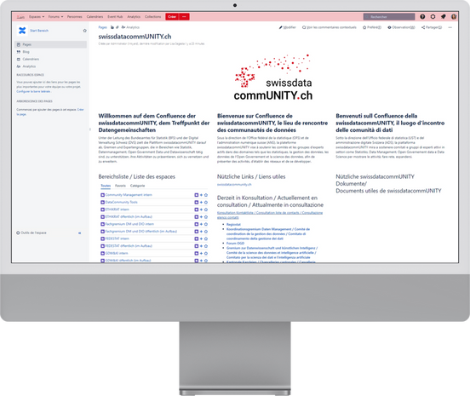
01. Das Community Management Team
Wir freuen uns, Ihnen unser Community Management Team vorzustellen: ein dynamisches Team, das sich im Rahmen des NaDB-Projekts REKO (Nationale Daten Bewirtschaftung und Rechtliche Koordination) Gremien zusammengefunden hat, um die swissdatacommUNITY zu neuen Erfolgen zu führen.
Dieses seit 2022 bestehende Team mit seinen vielfältigen Kompetenzen setzt sich für die Umsetzung dieser Vision ein. Es unterstützt die Gremien bei ihren täglichen Aktivitäten, wie der Verwaltung von Sitzungen.
Anfang 2024 stellte das Team die Informationsplattform (confluence.swissdatacommunity.ch) zur Verfügung, um alle Mitglieder bei ihren täglichen Aktivitäten zu unterstützen.
Das Team richtete ein jährliches Forum (Swiss CommUNITY Day on Data) ein, das inspirieren, zusammenbringen und Silos in den Bereichen Statistik, Datenmanagement, OGD und Datenwissenschaft abbauen soll.
Benjamin Rothen
Team Leader
Stéphane Maillard
Community Manager
David Biddle
Community Manager
Lisa Segesta
Platform Manager
Anouk Fischer
Event Manager
02. Informationsplattform: Machen Sie Ihre ersten Schritte!
Im April 2024 wurde die Plattform confluence.swissdatacommunity.ch eingeführt. Das Ziel dieser web-basierten Lösung ist es, den Mitgliedern der Community, die in den Kantonen, Gemeinden und Bundesämtern angesiedelt ist, zu helfen, ihre Dokumente auf sichere und reibungslosere Weise auszutauschen. Die Bereitstellung von internen und externen Bereichen ermöglicht es den Organen, ihre Kommunikation selbstständig zu verwalten. Es liegt in der Verantwortung von allen, dieses Tool am Leben zu erhalten, damit die Gemeinschaft davon profitieren kann.
Einfache und effektive Schritte, die Sie unternehmen können :
Dateien hochladen: Legen Sie Ihre gemeinsam genutzten Dateien direkt auf der Plattform ab.
Inhalte teilen: Verbreiten Sie Inhalte von der Plattform aus, sei es als Ergänzung oder als Ersatz für Ihren E-Mail-Austausch.
Integrierte Inhalte erstellen: Nutzen Sie die Räume als kollaborative Werkzeuge, um Inhalte direkt auf der Plattform zu produzieren.
Interagieren und Zusammenarbeiten: Fördern Sie den Austausch, indem Sie kommentieren, Personen taggen und mit den veröffentlichten Inhalten interagieren.
SWISSDATACOMMUNITY.CH

Slide 3
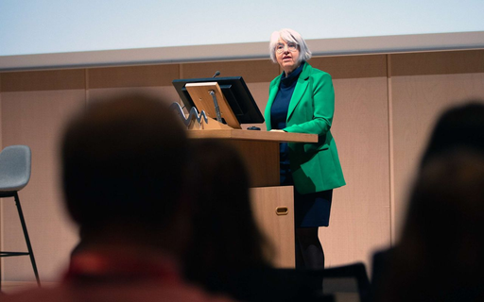
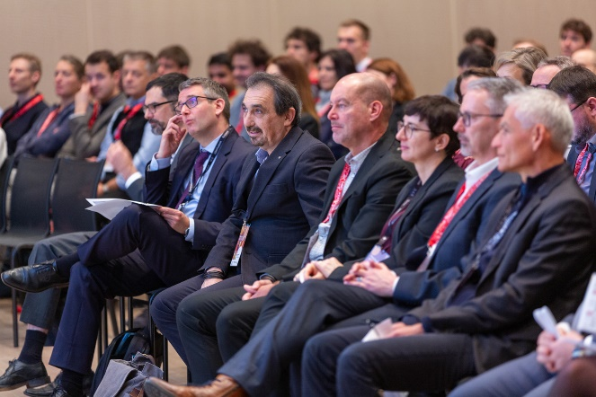
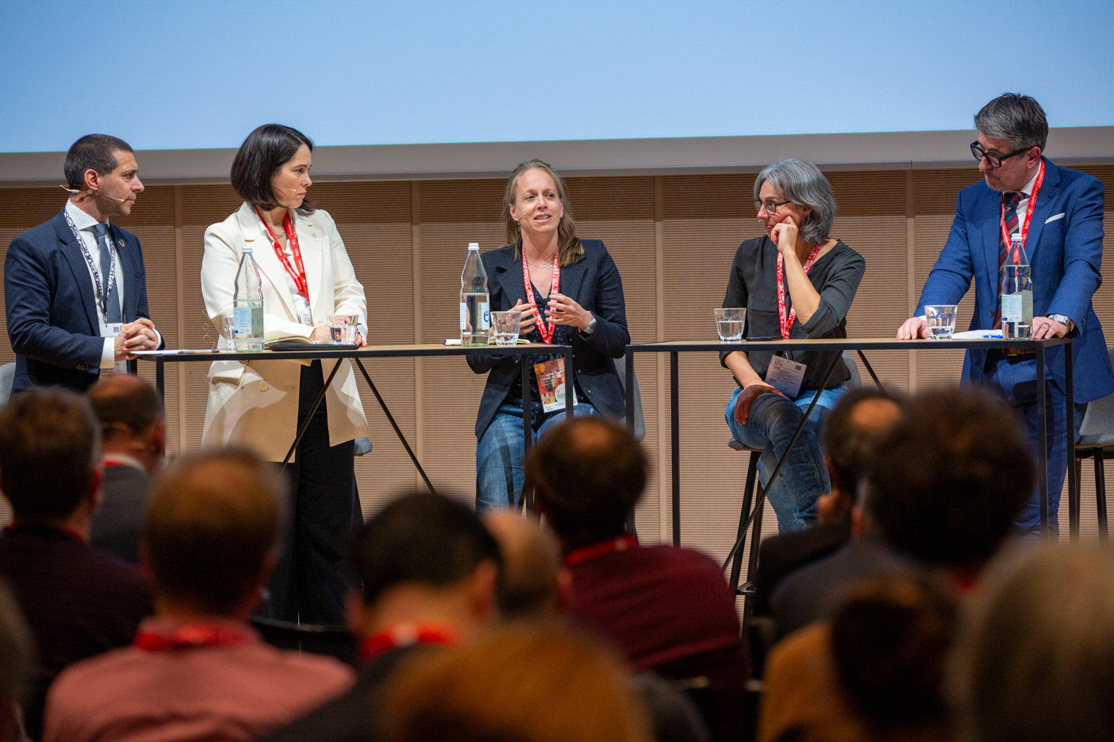
03. 2. Swiss CommUNITY Day on Data
Am Dienstag, den 3. Dezember 2024, versammelte sich die Community im Zentrum Paul Klee in Bern zum 2. Swiss Community Day on Data. Dieser Tag fand im Rahmen der Themen Datenwissenschaft und künstliche Intelligenz statt.
Frau Bundesrätin Elisabeth Baume-Schneider, unterstrich die Bedeutung der Data Literacy, die eine zentrale und kollektive Kompetenz sein muss. Sie verwies darauf, dass die Welt der Daten sich in den letzten Jahren verändert hat, und dass vertrauenswürdige Daten zentral sind, um Misinformationen bekämpfen zu können.
Alec von Graffenried, Bürgermeister der Stadt Bern, betonte die Bedeutung der Risikoregulierung im Bereich der künstlichen
Intelligenz. Simone Comte untersuchte den Einsatz von KI für die Gesichts- und Spracherkennung in den Archiven des Schweizer Fernsehens (RTS). Dabei beleuchtete sie die Errungenschaften dank KI im Bereich der Fernseharchivierung.
Am Nachmittag hatten die Teilnehmer in den Workshops die Möglichkeit, sich mit verschiedenen Themen auseinanderzusetzen.
Diese Diskussionen behandelten Themen wie Datenschutz, Zuverlässigkeit von Algorithmen und Data Literacy. Andere Seminare konzentrierten sich auf spezifische Anwendungen für den öffentlichen Sektor und beleuchteten die KI im Dienste der Gesundheit, der Demokratie und der öffentlichen Verwaltung.
Der Tag endete mit einer Panelrunde über die Zukunft von Daten und KI im öffentlichen Sektor, gefolgt von einer Keynote von Steve MacFeely, Chefstatistiker der OECD, über die Auswirkungen der Entwicklung der Statistik zur Datenwissenschaft auf die Demokratie.
Aus diesem Vortrag gingen mehrere wichtige Botschaften hervor:
Im digitalen Zeitalter bilden Daten die tragende Säule der Infrastruktur und unterstützen Schlüsselbereiche, die vom Bankwesen über die Forschung bis hin zur KI reichen. Ihre Verwaltung erfordert eine sorgfältig konzipierte Architektur, da ihre Bedeutung nicht dem Zufall überlassen werden kann.
Nicht alle Daten sind gleich. Qualitätsstandards, Nachvollziehbarkeit und Reproduzierbarkeit sind entscheidend, um Statistiken zu einem öffentlichen Gut zu machen und die Demokratie aufzuklären.
Statistiken erhellen Entscheidungen, diktieren sie aber nicht. Sie erfordern Unterscheidungsvermögen und Urteilsvermögen, ohne die Rolle der gewählten Volksvertreter zu ersetzen.
Die Entwicklung der Daten wird jeden von uns betreffen. Es ist an der Zeit, die Welt zu gestalten, die wir wollen, ohne dass eine Elite unser Verhalten diktiert. Der Schutz unserer Demokratien erfordert eine internationale Daten-Governance.
SWISSDATACOMMUNITY.CH

